Slide 1
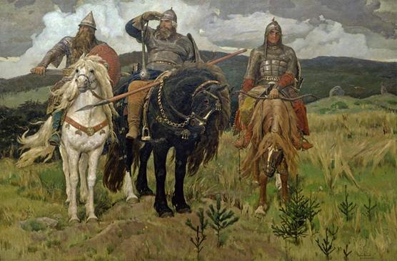
Богатыри земли русской.

Slide 2
Богатыри — персонажи былин и сказаний, отличающиеся большой силой и совершающие подвиги религиозного или патриотического характера. В исторических записях и летописях сохранились указания на то, что некоторые события, перешедшие в былины, действительно имели место в истории. Богатыри стояли на страже Руси, на заставе.

Slide 3
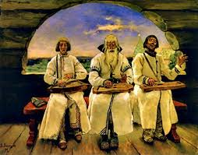
Богатыри – люди необыкновенные, им свойственны необыкновенная физическая сила, смекалка и самые разные таланты. Знаменитый Илья Муромец обладает недюжинной силой, а Садко играет на гуслях.

Slide 4
Силён, как вольный ветер,
Могуч, как ураган.
Он защищает землю
От злобных басурман!
Он силой доброю богат,
Он защищает стольный град.
Спасает бедных и детей
И стариков и матерей!

Slide 5
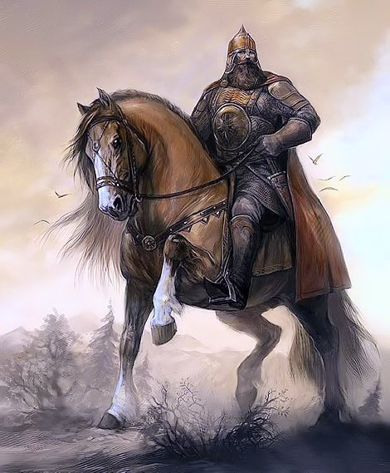
Илья́ Му́ромец - один из главных героев древнерусского былинного эпоса, богатырь, воплощающий общий народный идеал героя-воина.

Slide 6
Родился Илья Муромец примерно между 1150 и 1165 гг. А погиб он в возрасте около 40–55 лет, как предполагают, при взятии Киева князем Рюриком Ростиславичем в 1204 г., когда Печерская лавра была разгромлена союзными Рюрику половцами. Причиной смерти послужил, видимо, удар острого орудия (копья или меча) в грудь.

Slide 7
Добры́ня Ники́тич — второй по популярности после Ильи Муромца богатырь русского народного эпоса. Он часто изображается служилым богатырём при князе Владимире.

Slide 8
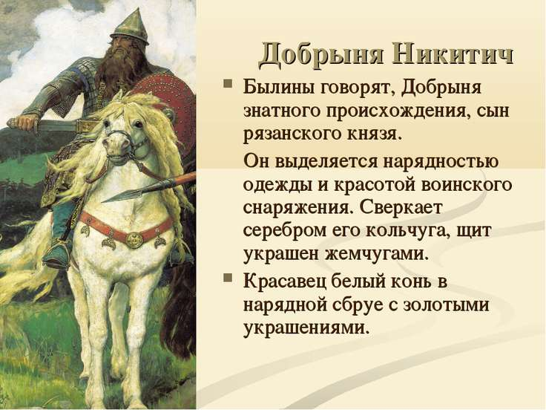

Slide 9
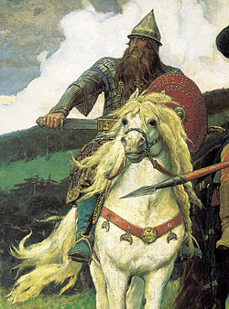
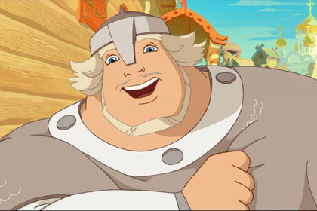

Slide 10
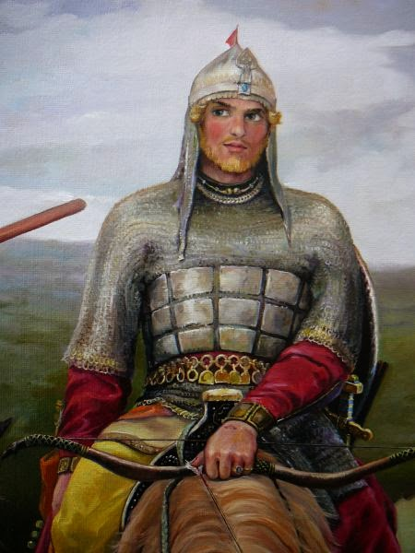

Slide 11
Алёша Попо́вич — фольклорный собирательный образ богатыря в русском былинном эпосе. Алёша Попович как младший входит третьим по значению в богатырскую троицу вместе с Ильёй Муромцем и Добрыней Никитичем.

Slide 12
В былинах и легендах три богатыря — Илья Муромец, Алеша Попович и Добрыня Никитич — часто вместе совершают подвиги. Но на самом деле они никогда не встречались. Их разделяли века — Добрыня Никитич жил в 10 веке, Алеша Попович — в 13 веке, а Илья — в 12-м веке. Но когда легенды столетиями передаются от одного поколения к другому, они обрастают новыми подробностями, знаменитые персонажи начинают совершать новые подвиги, а временные рамки постепенно размываются и смещаются.Вопреки легендам, Илья Муромец никогда не служил князю Владимиру Великому. Они просто не могли встретиться, потому что жили в разные века. Илья служил князю Святославу, защищая Русь от половцев.

Slide 13
Физических доблестей недостаточно. Прежде всего, богатырь – патриот, защитник земли русской. Былинный богатырь – одиночка, в борьбе за справедливость он без страха идет на опасность и всегда побеждает. Главное, им движет желание постоять за людей и веру.

Slide 14
А преданья старины
Забывать мы не должны.
Слава русской старине!
Слава русской стороне!

